Slide 1




Slide 2

Повторение – мать учения
Найдите соответствия:
1)Гласные звуки А) придают устной речи звучность,
мелодичность и плавность
2)Сонорные и Б) делают нашу речь мягкой и
звонкие согласные нежной
3)Мягкие В) делают нашу речь музыкальной
согласные и напевной

Slide 3
  Распределите данные слова в две колонки: «громкие», «тихие».Учитывайте характер звучания.
Гроза, взрыв, шелест, шепот, гром, тишина, рокот, ласка, грохот, лепет.

Slide 4
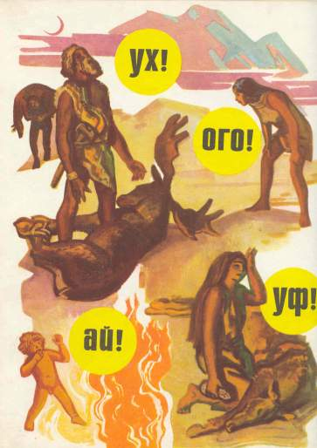
РЕЧЬ - ОСНОВНОЕ СРЕДСТВО ОБЩЕНИЯ
ОСНОВНЫМ СРЕДСТВОМ ОБЩЕНИЯ В ЧЕЛОВЕЧЕСКОМ ОБЩЕСТВЕ НА РАННИХ ЭТАПАХ РАЗВИТИЯ БЫЛА ЗВУКОВАЯ РЕЧЬ. ОНА ДАЛА ВОЗМОЖНОСТЬ РАЗВИВАТЬСЯ И ДРУГИМ СРЕДСТВАМ ПЕРЕДАЧИ ИНФОРМАЦИИ.

Slide 5
ЭТАПЫ РАЗВИТИЯ ПИСЬМЕННОСТИ

Slide 6

ПРЕДМЕТНОЕ ПИСЬМО
Одним из первых видов письма была узелковая письменность. Цвет, форма узелков, порядок их расположения были строго обусловлены и имели определенное условное значение.

Slide 7
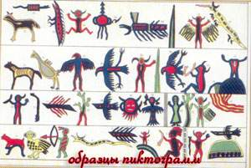
ПИКТОГРАММА
Пиктограмма – вид письма, при котором высказывание передается целиком путем использования системы взаимосвязанных рисунков.

Slide 8


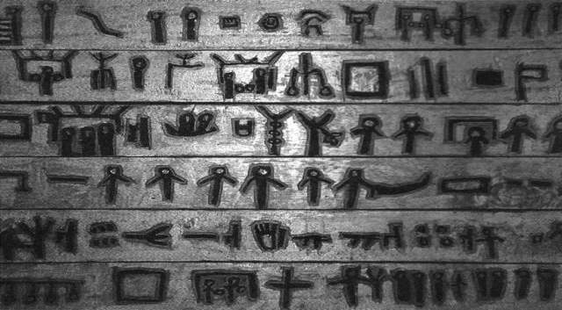


ИЕРОГЛИФ
Постепенно в рисунках появляются элементы символизма. Так начинается переход к идиографии.

Slide 9
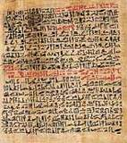
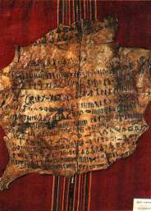
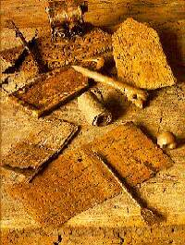
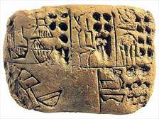
ИЕРОГЛИФ
Для начертательного письма использовался различный материал.
пергамент
береста
папирус
глиняная табличка

Slide 10
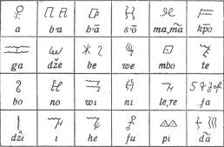
СЛОГОВОЕ ПИСЬМО
После 1500 года в Элладе была выработа- на более удобная форма письменности – слоговое письмо. Ориентация на слог позволяла ограничиться сравнительно небольшим количеством знаков.

Slide 11
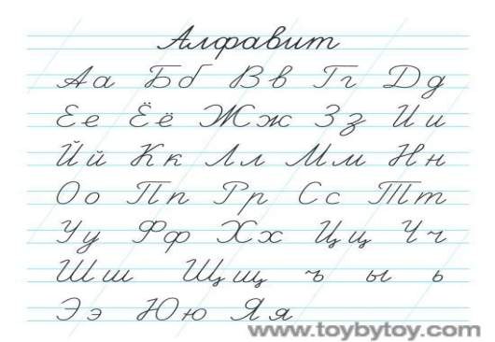
Графика. Алфавит.

Slide 12







Физкультминутка

Slide 13
Слово “алфавит” происходит из названия двух первых букв греческого алфавита:
АЛФАВИТ: АЛЬФА + ВИТА

Slide 14
Слово “азбука” произошло от названий двух первых букв славянской азбуки:
А (аз) и Б (буки):
АЗБУКА: АЗ + БУКИ

Slide 15
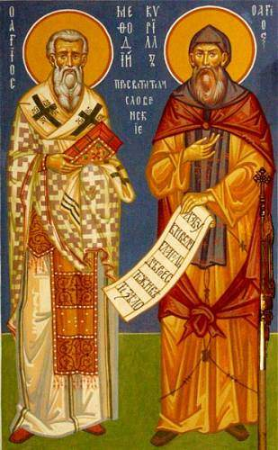
Создатели славянской азбуки –
Кирилл и Мефодий

Slide 16
Происхождение русского алфавита
Русский алфавит произошел от старославянского алфавита, который около 863 года создали Кирилл и Мефодий.

Slide 17
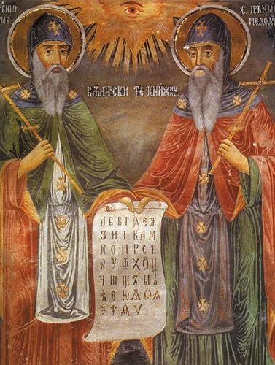
Кирилл и Мефодий

Slide 18
Русский алфавит произошёл от древнерусской кириллицы, которая была заимствована у болгарской кириллицы и получила распространение в Киевской Руси после принятияхристианства
(988г.).

Slide 19
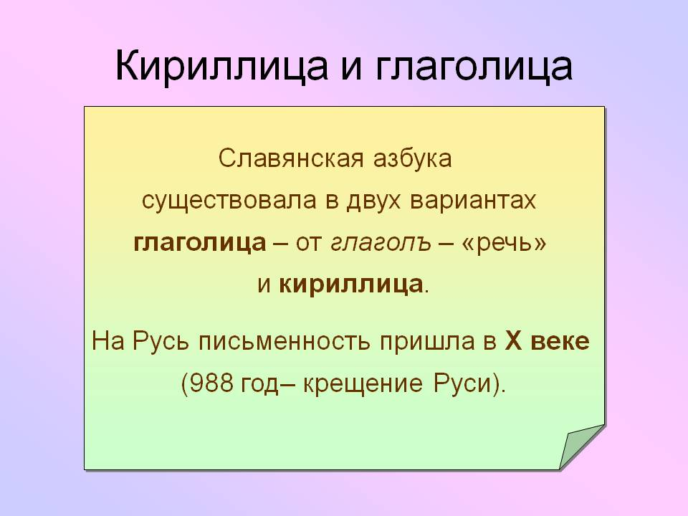

Slide 20
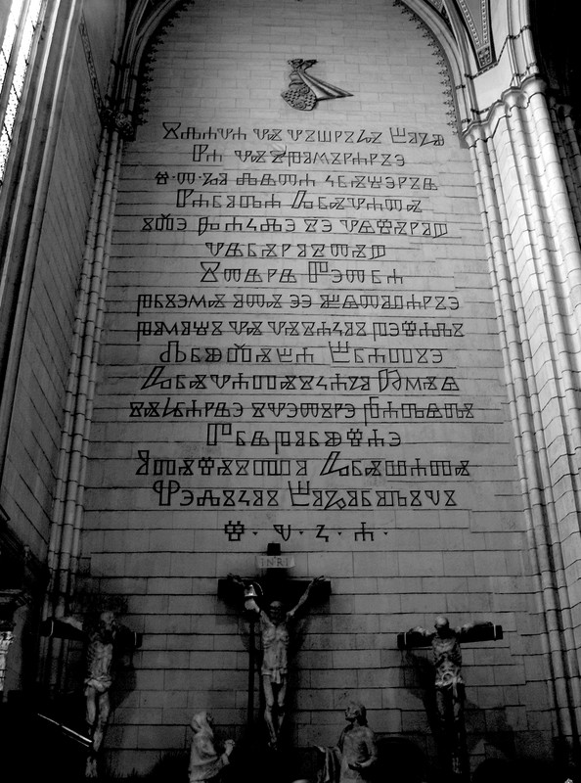
Кирилл и Мефодий создали азбуку "Глаголицу«, а их ученики "Кириллицу.

Slide 21
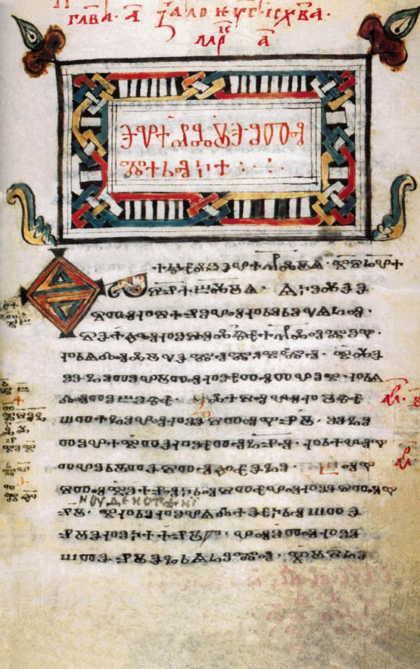
До Кириллицы мы имели письмо Глаголицы и Славянские Руны.

Slide 22
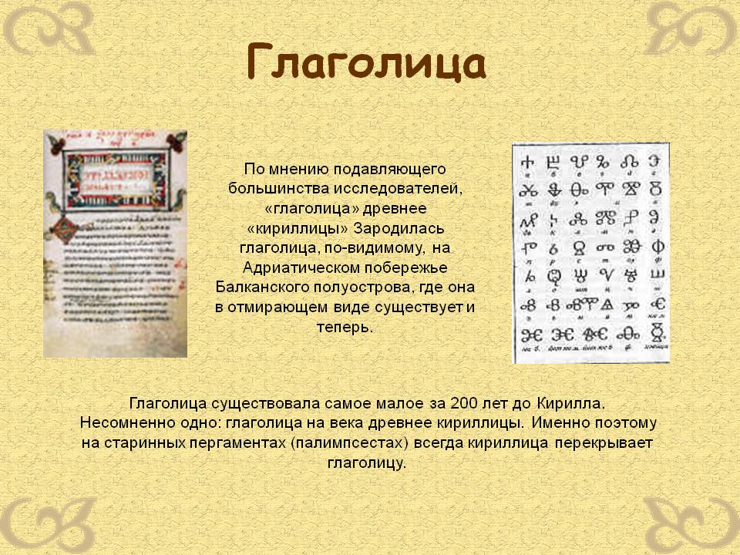

Slide 23
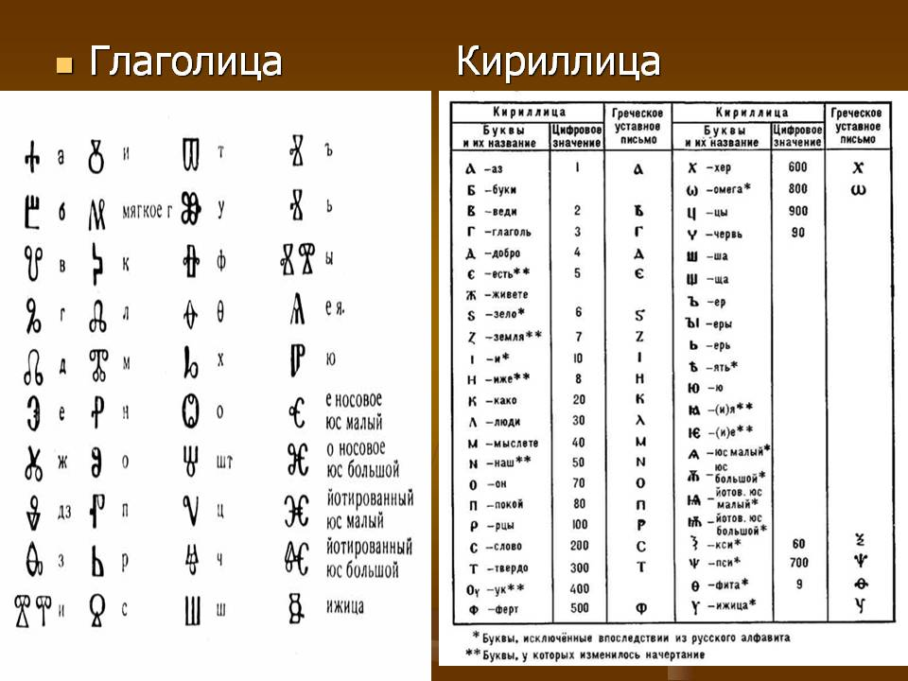

Slide 24
Кирилл и Мефодий составили старославянский алфавит на основе греческого . Некоторые буквы они взяли из других алфавитов или придумали сами.
Новую азбуку назвали кириллицей.
От кириллицы происходит наш русский
алфавит , а также украинский ,белорус- ский ,сербский и болгарский.

Slide 25
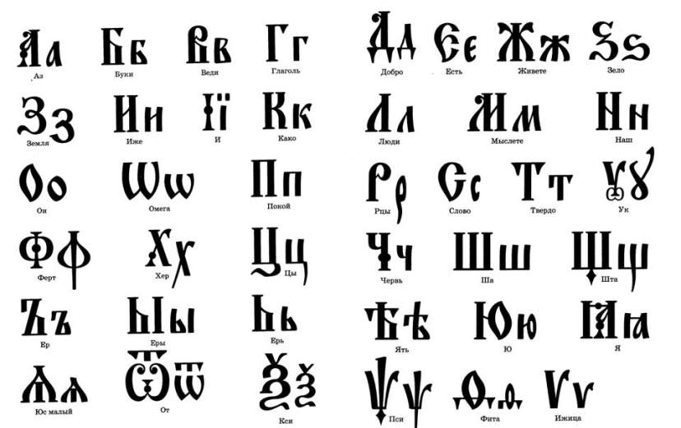
Славянская азбука

Slide 26
История алфавита
На тот момент в нём было, по-видимому, 43 буквы. Позже добавились 4 новые буквы, а 14 старых были в разное время исключены за ненадобностью, так как соответствующие звуки исчезли. Раньше всего исчезли йотированные юсы (Ѩ, Ѭ), затем большой юс (Ѫ), возвращавшийся в XV веке, но вновь исчезнувший в начале XVII века, и
йотированное Е (Ѥ); остальные буквы, порой несколько меняя своё значение и форму, сохранились до наших дней в составе азбуки церковнославянского языка, которая долгое время ошибочно считалась тождественной с русской азбукой.

Slide 27
Реформы алфавита
К 1917 году алфавит пришёл в 35-буквенном составе (официально; фактически букв было 37) : А, Б, В, Г, Д, Е, (Ё отдельной буквой не считалось),
Ж, З, И, (Й отдельной буквой не считалось), І, К, Л, М, Н, О, П, Р, С, Т, У, Ф, Х, Ц, Ч, Ш, Щ, Ъ, Ы, Ь, Ѣ, Э, Ю, Я, Ѳ, Ѵ. (Последняя буква формально числилась в русском алфавите, но де-факто её употребление сошло почти на нет, и она встречалась всего в нескольких словах).
Последняя крупная реформа письменности была проведена в 1917—1918 г. — в результате неё появился нынешний русский алфавит, состоящий из 33 букв.

Slide 28
Судьба отдельных букв в XVIII—XX веках
Кси (Ѯ отменено Петром I (заменено сочетанием КС), позже восстановлено, окончательно отменено в 1735 г. В гражданском шрифте выглядело как ижица с хвостом.
Пси (Ѱ) — отменено Петром I (заменено сочетанием ПС), не восстанавливалось. Омега (Ѡ) и от (Ѿ) — отменены Петром I (заменены на О и сочетание ОТ соответственно), не восстанавливались.
Ферт (Ф) и фита (Ѳ)— Пётр I в 1707—1708 гг. отменил было ферт Ф (оставив фиту Ѳ), но вернул в 1710 г., восстановив церковнославянские правила употребления этих букв; фита отменена реформой 1917—1918гг.
Ижица (Ѵ)— отменена Петром I [заменена на I (затем также на И) или В, в зависимости от произношения], позже восстановлена, опять отменена в 1735 г., опять восстановлена в 1758… Употреблялась все реже и реже и с 1870-х годов обычно считалась упразднённой и более не входящей в русский алфавит, хотя до 1917—1918 гг. в отдельных словах порой употреблялась (обычно в мѵро с производными, реже — в сѵнодъ с производными, ещё реже — в ѵпостась и т. п.). В документах орфографической реформы 1917—1918 гг. не упомянута.

Slide 29
Судьба отдельных букв в XVIII—XX веках
І и И— Пётр I вначале отменил букву И, но потом вернул, изменив правила употребления этих букв по сравнению с церковнославянскими (позже и церковнославянские правила были восстановлены, за исключением этимологического использования этих букв в заимствованиях). Изменялись также правила относительно числа точек над І: Пётр отменил было их; затем было предписано ставить по две точки над І перед гласными, и одну — перед согласными; наконец, с 1738 года точка стала везде одна. Буква І отмнена реформами 1917—1918 гг.
Й— этот отменённый Петром I знак был возвращён в гражданскую печать в 1735 г.; отдельной буквой до ХХ не считался.
З и S— Пётр I вначале отменил букву З, но потом вернул, отменив Ѕ. Йотированное А (Ꙗ) и малый юс (Ѧ) — заменены Петром I начертанием Я (употреблявшимся и ранее и происходящим из скорописной формы малого юса). Однако вплоть до 1917—1918 гг. начертание Я в виде малого юса Ѧ широко применялось в шрифтах вывесок, заголовков и т. п.

Slide 30
Судьба отдельных букв в XVIII—XX веках
— заменены Петром I начертанием в виде нынешней буквы У.
Ять (Ѣ) — отменён реформой 1917—1918 гг.
Э — употреблялось с середины XVII века (считается заимствованным из глаголицы), официально введено в азбуку в 1708 году.
Ё — предложено в 1783 году княгиней Е. Р. Дашковой, употребляется с 1795 года, популярно с 1797 года с подачи Н. М. Карамзина (надо отметить, что он использовал букву Ё только в художественных произведениях, а вот в знаменитой
«Истории государства Российского» обошёлся традиционными написаниями через Е).
Ранее (с 1758 года) вместо буквы Ё использовалось начертание в виде букв IO под общей крышечкой. Отдельной буквой азбуки знак Ё официально стал в середине XX века. Обязательным к употреблению в печати был в период с 1942 года до смерти И. В. Сталина.

Slide 31
П Р О В Е Р Ь С Е Б Я
Архангельск, Белгород, Брянск, Владивосток, Владимир, Волгоград, Гжель, Дивногорск, Ельня, Звенигород, Ижевск, Иркутск, Казань, Калуга, Кисловодск, Кострома, Краснодар, Красноярск, Курск, Липецк, Новгород, Новосибирск, Омск, Орел, Пенза, Петрозаводск, Самара, Саратов, Смоленск, Таганрог, Тамбов, Тюмень, Уфа, Хабаровск, Чебоксары, Чита, Элиста, Ярославль

Slide 32
Рефлексия. Итог урока
-Итак, ребята, что мы сегодня узнали на уроке?
-Какие задания вам понравились больше всего?
-Что у вас вызвало затруднение ?
-С каким настроением вы уйдете сегодня с урока? Нарисуйте смайлик и покажите мне его.

Slide 33
Домашнее задание
На выбор
1) Выполнить упражнение 281, стр. 202.
2) Сочинить сказку о любой букве.
3) Расположить учебные предметы
в алфавитном порядке.

Slide 34


